Slide 1
Zeitmanagement
ITP2

Slide 2
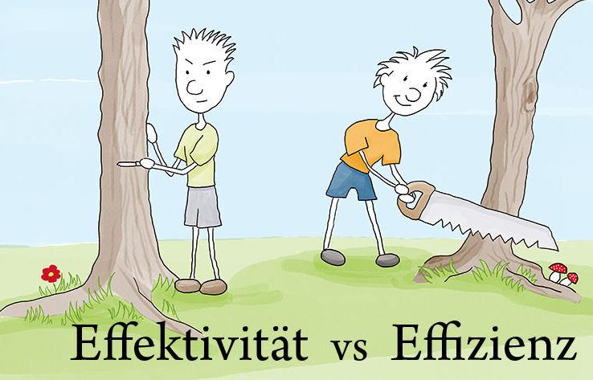
Effektiv / Effizient
Effektive Zeiteinteilung
Zielorientiert: „Die richtigen Dinge tun“
Effiziente Arbeitsweise
Aufwandsorientiert: „Die Dinge richtig tun“

Slide 3
Zeitmanagement
Ziele formulieren
Aufgaben strukturieren
Prioritäten setzen
Leistungsstarke Zeiten nutzen (Timeblocker)
Aufgaben
planen
automatisieren
verteilen
delegieren
Umgang mit Ablenkungen (Pausen)
Vermeidung von Multitasking und Perfektion
Fokussieren auf Ergebnisse

Slide 4
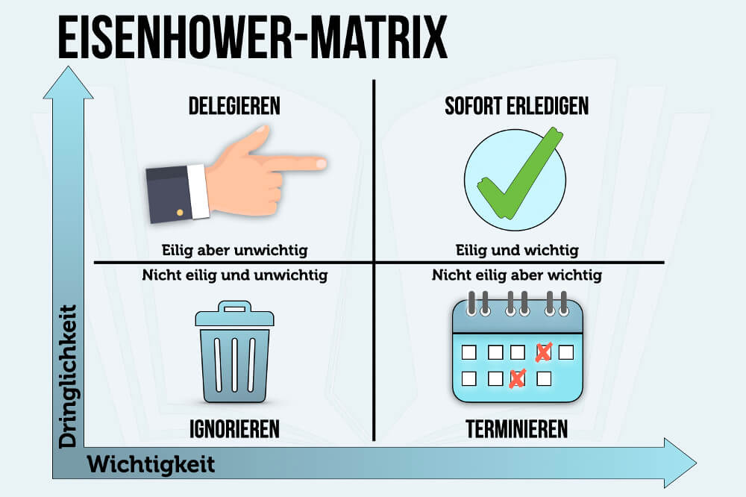
Prioritäten setzen

Slide 5
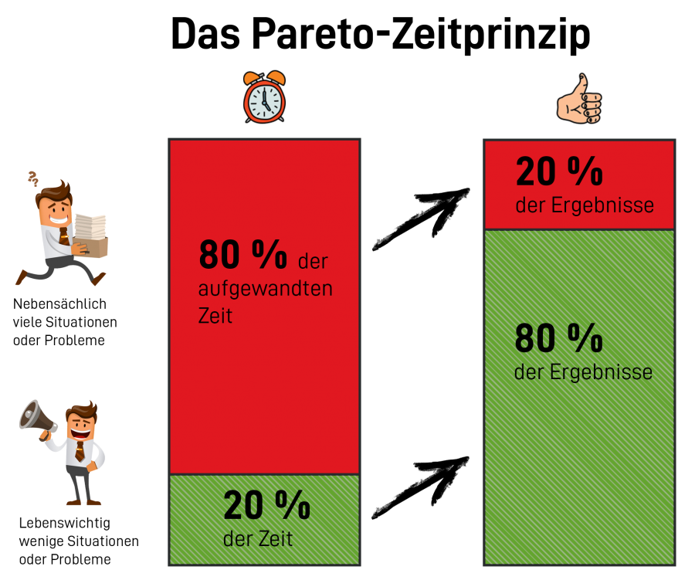

Slide 6
Zeitmanagement funktioniert nicht?
Störungen
nicht beeinflussbar:
abhängig und/oder gebraucht von KollegInnen
ständig erreichbar
beeinflussbar
Detaillarbeiten
Aufschieben
Small Talk
Persönlichkeit
Monochron: Strukturiert, Fleiß, Pünktlichkeit
Polychron: zu optimistische Einschätzungen
Fokus!

Slide 7
Zeitmanagement etablieren
Zeitplanung von Montag – Sonntag
Tatsächliche Zeit gegenüberstellen
Interpretation
Was lief gut / was lief schlecht / was war schwer
Was kann man verbessern?
Wurden die Zeiten eingehalten?
Ja/Nein (warum nicht)
Was hast du daraus gelernt?

